Slide 1
Soluciones para proteger Información Sensible
Ricardo Trujillo
SE Manager, LATAM
May, 2017

Slide 2


Las Cifras:

Slide 3

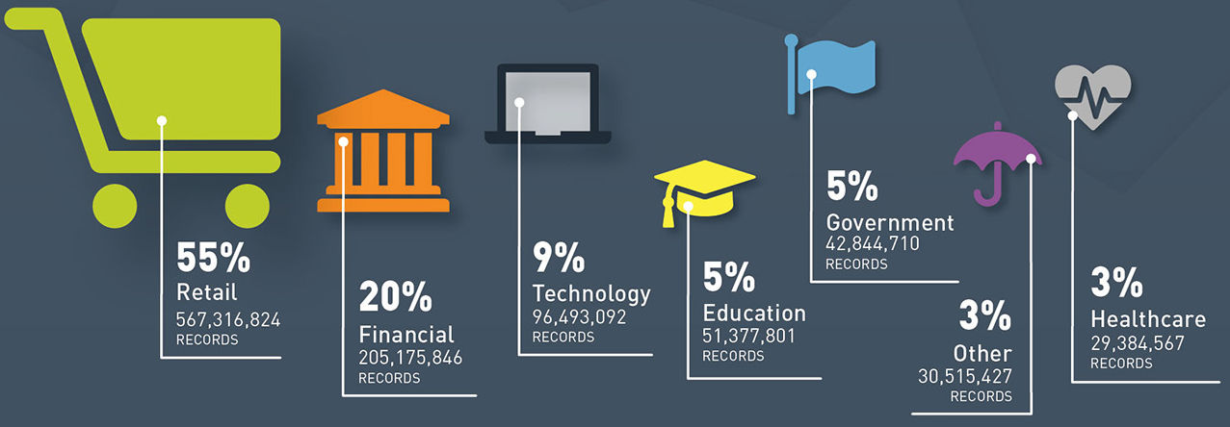

Slide 4
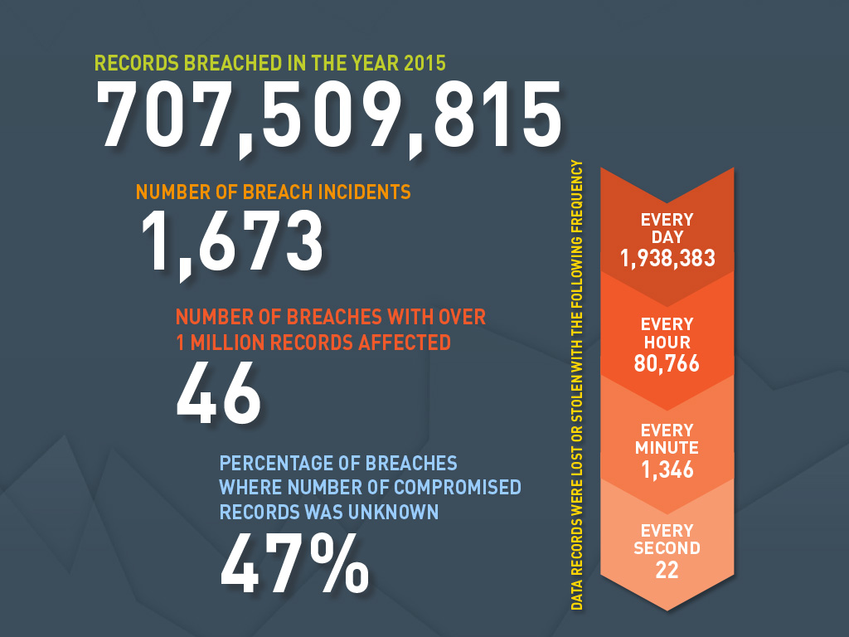
Notes:
In 2015, data breaches got much more personal than in previous years. While cybercriminals made headlines stealing credit card data and financial information in 2013 and 2014, the theft of personal information and identities took center stage in 2015. In fact, this type of theft accounted for 53% of all data breaches last year.
According to data collected in the Breach Level Index (BLI), there were 1,673 reported data breaches in 2015, which resulted in more than 707.5 million records being compromised worldwide.
Compared to 2014, the total number of data breaches actually declined by 3.4% and the total number of compromised records dropped by 39%.
Another interesting statistic is that of all the data breaches in 2015, 47% of them had an unknown number of compromised records, demonstrating that the actual number of compromised records is actually understated.

Slide 5

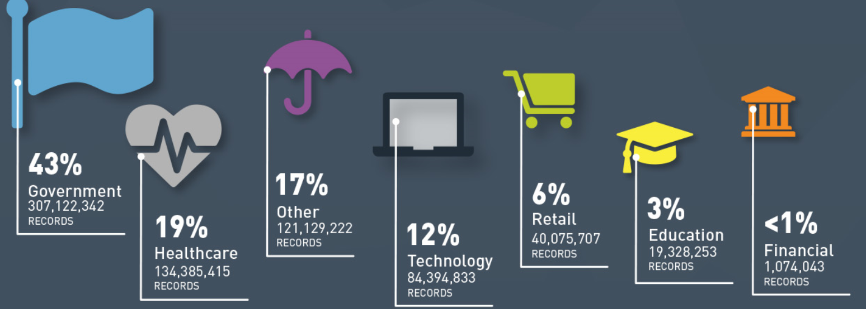
Notes:
The theft of personal information and identities lead all other types of data theft, accounting for 53% of all data breaches.
The healthcare industry led all sectors, accounting for 22% of all data breaches.
However, government accounted 43% of all lost or stolen data records, more than any other industry sector.
The one dominant characteristic of data breaches in 2015 was how much more personal they have become. The targeting of individuals’ identities and their personal information such as the data breaches involving the U.S. Office of Personnel Management, Anthem Insurance, and Experian exposed just how valuable this information has become to cybercriminals. While credit cards have built in security mechanisms
that limit the exposure and risk for individuals if they are stolen, theft of personally identifiable information is something totally different as more damage can be done with stolen identities and they are also more difficult to recover.

Slide 6
Ejemplos de Intrusiones de Datos…
Target
Hacked
70,000,000
Home Depot
Hacked
109,000,000
Japan Airlines
Hacked
750,000
NYC Taxis
Inside
52,000
JP Morgan
Hacked
83,000,000
Korea Credit
Inside
10400,000
Sony
Hacked
100 Terabytes
Living Social
Hacked
50,000,000
Community Health
Hacked
4,500,000
Advocate Medical
Stolen Media
4,000,000
Florida Courts
Stolen Media
100,000
South Africa- Police
Unknown
16,000
Adobe
Hacked
152,000,000
Yahoo Japan
Hacked
22,000,000
Vodafone
Inside
2,000,000
TerraCom
Accidental
170,000
eBay
Hacked
145,000,000
Evernote
Hacked
50,000,000
Public Works
Hacked
Unknown

Slide 7
SOLO 4% de las intrusiones fueron “Intrusiones Seguras” donde se hizo uso de cifrado, haciendo que los datos robados fueran inútiles.
January 2012, Intrusión en Zappos
Los hackers pudieron acceder a:
Nombres de Clientes
Direcciones de e-mail
Direcciones físicas
Números telefónicos
Últimos cuatro dígitos de tarjetas de crédito
Contraseñas cifradas
Notes:
In both 2014 and 2015, only 4% of breaches were “Secure Breaches” where encryption was used and the stolen data was rendered useless.
For example, in January 2012, the Zappos breach, hackers were able to access Zappos customer's names, e-mail addresses, addresses, phone numbers, the last four digits of credit card numbers and cryptically scrambled passwords.
Zappos reset the passwords for all the affected accounts and is today notifying customers with instructions on how to create a new password.

Slide 8

Punto Cero de la Epidemia de Intrusiones
Pérdida Accidental
Molestia
Origen de la Intrusión
Tipo de Intrusión
Hacktivista
Acceso a Cuentas
Ataques Internos
Acceso Financiero
Ataques Externos
Robo de Identidades
Otras Naciones
Datos Existenciales
Notes:
Existential Data is either intellectual property or classified data.

Slide 9
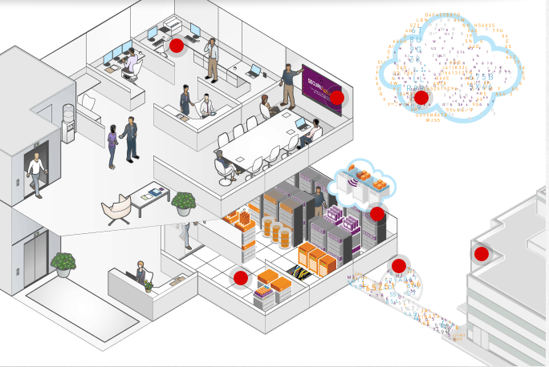
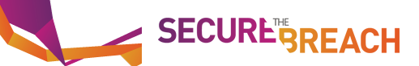
Se require una nueva conciencia!
LOS DATOS SON EL NUEVO PERÍMETRO!
Controlar el Acceso de Usuarios
La seguridad perimetral ya no es suficiente por si sola
Los ataques internos son mayores que nunca
Las intrusiones van a ocurrir y debemos estar preparados
Proteger los Datos en la Nube
Encriptar
Datos en Reposo
Controlar el Acceso de Usuarios Externos
Almacenar y Administrar las Llaves Criptográficas
Proteger Datos en Tránsito
Notes:
Before we get into the how, lets make sure you understand the new reality of data protection. New technologies – like the cloud, mobility, virtualization – and the consumerization of IT are transforming how applications and services are delivered and how data and information is accessed.
Perimeter security used to be enough. It used to be good enough to put up a big wall around your sensitive information and encrypt that data between gated sites. That is no longer the case. Data is in more places than ever before and our enemies are not obvious. The only way to be truly certain that your data is safe is to encrypt the data itself wherever it resides. At SafeNet we have coined the phrase “securing the breach”. Organizations have to accept that their “perimeter” security can and will be breached at some point – but if the data behind the walls is encrypted, the breach is inconvenient, not detrimental.

Slide 10

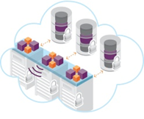
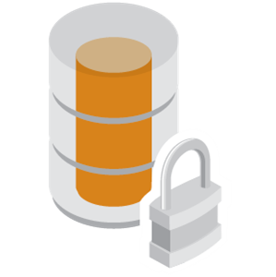
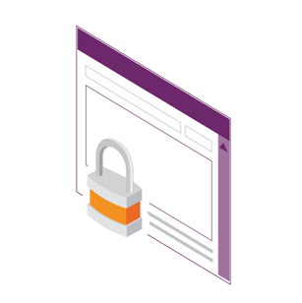


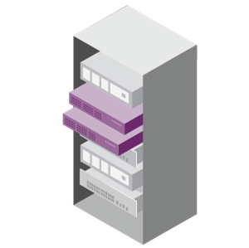

Casos de Uso de Protección de Datos
Proteger Datos para Cumplir Mandatos
Proteger Propiedad Intelectual
Modelo de Destrucción de Datos
Proteger Datos Desconectados
Aislar Datos en Ambientes Multi-tenant
Proteger Datos Sensibles en Bases de Datos
Acceso Usuarios Privilegiados Separación de Roles
Resguardar Datos en Nubes Privadas
Comunicaciones Seguras

Slide 11


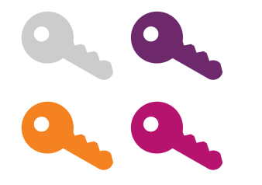
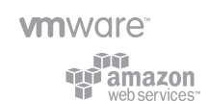

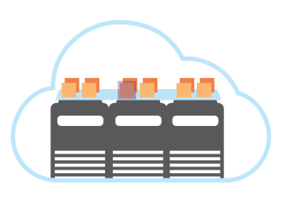



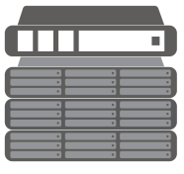


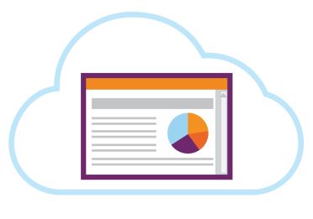









Proteja lo que Importa, Donde Importa
DONDE ESTÁN SUS DATOS?
Estructurados
No Estructurados
DONDE ESTÁN SUS LLAVES?
Datos Vivos
Datos Virtualizados
Datos Almacenados y Archivados
Manejo de Llaves y Raíz de Confianza
2
3
4
1
Bases de Datos
Máquinas Virtuales
Apps de SaaS
Aplicaciones
Datos en Movimiento
5
Acceso
Sitio a Sitio
QUIEN Y QUÉ ACCEDE A SUS DATOS?
6
Usuarios internos y Administradores
Administradores de Nube/Superusuarios
Clientes y Socios

Slide 12























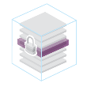


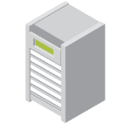
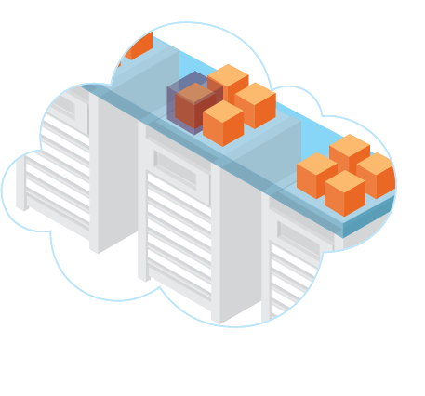

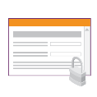

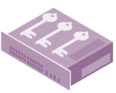





Portfolio de Gemalto de Conectores de Encripción SafeNet
SafeNet
ProtectDB
SafeNet
Tokenization
SafeNet
ProtectFile
SafeNet
ProtectApp
SafeNet
ProtectV
Servicio de Tokenización (Nivel de Aplicación)
Servidores Web y de Aplicación
(Nivel de Aplicación)
Bases de Datos
(Nivel Columnar)
Servidores de Archivos y Recursos Compartidos
(Nivel Archivo/Carpeta)
Máquinas Virtuales
(Encripción Total de Disco)
Ecosistema
Apps | GW | Tape | Disk | KMIP | TDE
Multiples lenguajes de programación
Interfases SOAP y REST
Interfaz open XML
Interfaz KMIP
Storage (SEDs)
Bibliotecas de cintas
Gateways de nube
Bases de datos
Aplicaciones
Motor criptográfico y de llaves
Autenticación y autorización
Manejo del ciclo vital de llaves
SNMP, NTP, SYSLOG
PlataformaSafeNet KeySecure
Manejo de Llaves/cripto

Slide 13
Encripción de Datos
Donde están sus Datos?

Slide 14



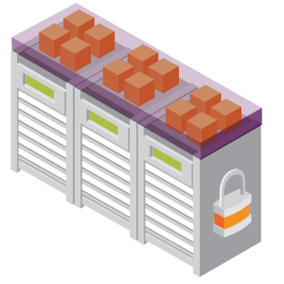






Quién tiene acceso a los datos sensibles?
50–80% de los Ataques Originan detrás del Firewall (Fuente: FBI)
Administradores
De Red
Terceros
(Outsourcing)
Administradores
Misión
Administración
De Virtualización
PII o CBI
SBU
Máquina Virtual
CFO
Storage
Confidencial
Administradores
Storage de DR
Clasificada
Dueño del
Sistema
Administradores
Del Sistema
Mensajería
De Cintas
Administradores de
Respaldo

Slide 15
Casos de Uso de Encripción de Datos Vivos
Proteger la Propiedad Intelectual
Mantener control de los datos si fueran expuestos durante la captura de los datos de otro de los inquilinos.
Cifrar datos personales (PII), finacieros (PCI), medicos (HIPAA), etc., en bases de datos y archivos.
Proteger Llaves de Encripción Transparente
Proteger llaves de cifrado transparente de datos. (TDE)
Proteger Datos Sensibles en Bases de Datos
Encriptar columnas y/o tablas en bases de datos
Proteger los Datos para Mandatos de Cumplimiento

Slide 16
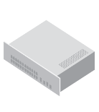



SafeNet ProtectDB
Integración de Bases de Datos
Conectores de Base de Datos
  Oracle 11gR1/R2, 12c
  Microsoft SQL Server 2005, 2008, 2012
  IBM DB2 versión 9.1, 9.5, 9.7, 10.1, 10.5
Cifrado a nivel columnar
No se requieren cambios de aplicación
Funciones de Encriptar/Decriptar (UDFs) integradas via Views y Triggers
Permisos y políticas granulares por usuario/grupo de base de datos para cada columna encriptada
Rotación de llaves en línea por columna
Herramientas de procesamiento en lotes para el manejo de grandes volúmenes de datos
SafeNet
KeySecure
Con Crypto Pack
Base de datos del cliente
Notes:
ProtectDB
Database encryption uses a Database Connector installed in your Corporate Server and the same central DataSecure platform as is used for SafeNet’s other encryption solutions.
Encrypt information transparently, without disrupting business operations, database performance, or the end-user experience.
From credit card information and patient data to social security numbers and customer e-mail addresses live in databases.
ProtectDB provides the flexibility to encrypt data in multiple ways to help ensure comprehensive protection.
Any number of databases across heterogeneous environments
Granular protection and access control
Retain ownership of data throughout its lifecycle with granular policies that define who can access what data at what time of day
Access control based on rules such as:
User roles
Time of day
Data type
Column-level encryption
Encrypt entire binary files when you do not need field-level granularity
Centralized management of keys, policies and configurations
Controlled access to ensure regulatory compliance and reduce risks by setting policies for separation of administrative duties

Slide 17



SafeNet ProtectApp
Integración de Aplicaciones
Conectores de Aplicación
  Microsoft .NET, CAPI
  JCE (Java)
  PKCS#11 (C/C++)
  SafeNet ICAPI (C/C++)
  z/OS (Cobol, Assembler, etc.)
  Interfaz abierta como XML
Soporte para virtualmente todos los ambientes de servidor web y de aplicación
Opción de encripción local – cache de llaves
Rotación de llaves transparente – llaves versionadas
Comandos simples de API:
  Autenticación
    Algoritmo (Mode/Padding/IV)
    Nombre de llave
    Función (Encriptar/Decriptar)
    Datos
SafeNet
KeySecure
Con Crypto Pack
Aplicación de
Comercio Electrónico
Aplicación de Reportes
Base de Datos de Cliente

Slide 18
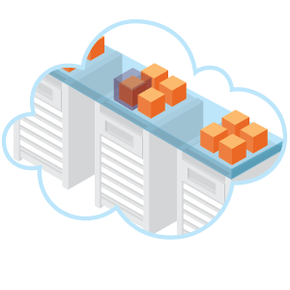
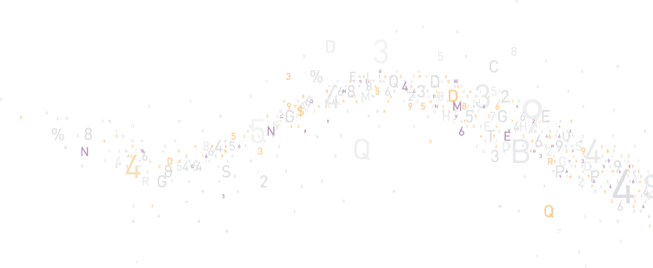
Protección de Datos Virtuales

Slide 19
Casos de Uso de Seguridad en Virtualización
Aislar Datos en Ambientes Multi-tenant
Separación de datos habilitada por la encripción en ambientes virtuales compartidos
Proteger Datos para Cumplir con Mandatos
Encriptar los datos en máquinas virtuales con políticas de acceso de usuarios
Protección Contra Incautación Legal
Acceso de Usuarios Privilegiados y Separación de Deberes
Garantiza aislamiento de datos y acceso autorizado granular
Retener control de los datos si fueren expuestos durante la incautación de los datos de otro inquilino
Modelo de Destrucción de Datos
Destrucción rápida de llaves, hacienda que los datos no séan disponibles (con capacidad de recuperación segura)

Slide 20
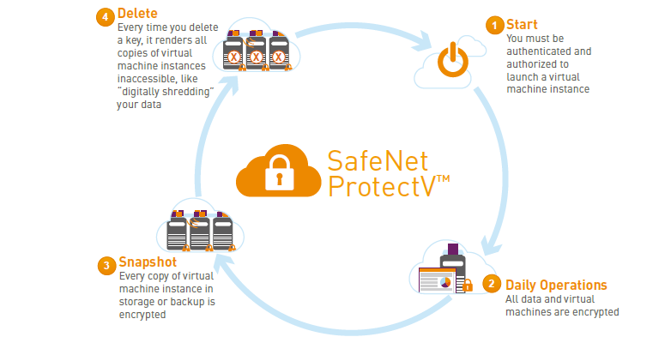
SafeNet ProtectV Asegura el Ciclo Vital Completo de la Máquina Virtual

Slide 21
Administración Criptográfica
Donde Están sus Llaves?
SafeNet HSM
SafeNet KeySecure

Slide 22
HSM vs. Key Manager
HSM (Hardware Security Module)
  Appliance diseñado y construído para Almacenamiento de Llaves
  Las operaciones criptográficas se realizan dentro del appliance
Key Manager
  Almacenamiento Seguro de Llaves de Encripción– puede ser appliance en hardware o una máquina virtual
  No realiza operaciones criptográficas – las llaves se distribuyen al cliente
Key Manager – 5 Opciones en el mercado
  (1) Appliance – Arquitectura de HSM (KeySecure)
    Almacena llaves y realiza operaciones criptográficas internamente
  (2) Appliance – solo distribución de llaves
    (3) Adición opcional de HSM para almacenar su llave maestra Key Encryption Key (KEK)
  (4) Paquete de software – servidor provisto por el cliente
    (5) Adición opcional de HSM para almacenar su llave maestra Key Encryption Key (KEK)

Slide 23
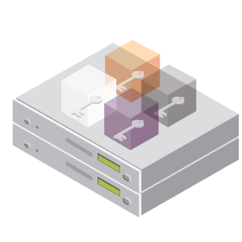
Módulos de Seguridad en Hardware
(SafeNet HSMs)

Slide 24
La importancia de la protección de llaves
La encripción es solo tan fuerte como la protección que se le brinda a las llaves criptográficas.
Si estas llaves son robadas o copiadas, pueden ser usadas para descifrar datos sensibles.
Centralizar la administración del ciclo vital de las llaves criptográficas en un appliance de alta seguridad, hecho a la medida:
Generación de llaves, distribución, rotación, almacenamiento, terminación, y archivo
Soluciones de fundación criptográfica:
Hardware Security Modules
Administración Empresarial de Llaves (EKM)

Slide 25




Casos de Uso de HSMs
Asegurando las Comunicaciones
PKI VPN
Verificando Envíos de Información
Firma de Documentos
Uso de Servicios Digitales
Tarjetas de Abordaje Electrónicas
Infraestructura Confiable de Dispositivos
Firmado de Código
Firmado de Cookies SSL
Smart Grid
DNSSEC
Protección de Llaves SSL
Gateways de Firma de Correos
Firmado de Transacciones
Protección de Llaves SSL
Pagos Móviles
Protección de Contenido Digital
DNSSEC
Manufactura Segura
Smart Grid
Señalización de Ferrovías

Slide 26
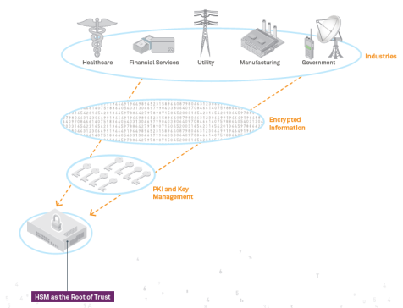
Fundación Criptográfica: Hardware Security Modules (HSM)
Qué es un HSM??
  Procesador criptográfico dedicado que protege el ciclo vital de las llaves criptográficas
  Validado en su seguridad por terceros (FIPS 140-2, CC, FIPS 201)
  Ancla de confianza que protege las cosas que usamos cada dia

Slide 27







Piensa que no usa HSMs?
Los HSMs aseguran los sistemas de backend que usamos todos los dias!
$
Los HSMs aseguran pagos móviles de dinero y transacciones bancarias verbales hechas desde teléfonos
Los HSMs aseguran datos de tarjetas y la entrega de los Números de Identificación Personal (NIP)
Los HSMs aseguran los dispositivos de entretenimiento, incluyendo consolas de videojuegos y Grabadores Personales de Video (PVR/DVR)
Los HSMs aseguran sistemas automatizados de peaje
Los HSMs aseguran documentos para gobiernos, hospitales, y sistemas judiciales

Slide 28

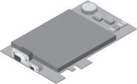

Protegiendo Llaves en Hardware
Servidor de
Aplicación
Aplicación
Descarga
Los HSMs son sistemas dedicados que aseguran las llaves criptográficas y el procesamiento criptográfico que está en el corazón de las firmas digitales, de forma física y lógica.
Módulo de Seguridad
En Hardware:
HSM: Ancla de confianza– agrega seguridad
dentro de sus aplicaciones de SW
Procesamiento Criptográfico
Servicios de Bóveda de Llaves
Resistencia/respuesta a la manipulación
Separación de Roles
Autenticación Multifactorial con Controles
M de N
Generador de números aleatorios confiable
Embebida en el servidor o appliance
FIPS 140-2 Level 3 &
Common Criteria EAL 4+
Notes:
So why choose a hardware security module over a software solution?
There are really several benefits with hardware. In the case of a PCI or PCIe based HSM as shown above, the HSM acts as a dedicated cryptographic processor. Cryptographic processes are offloaded from the application server, which will improve application performance over the software alternative. Beyond this, HSMs provide true random number generation, meaning keys are created with the highest level of entropy possible. Software solutions generate key material using pseudorandom number generation, which, with enough persistence could reveal patterns that could be used to attack the entire cryptographic system.

Slide 29
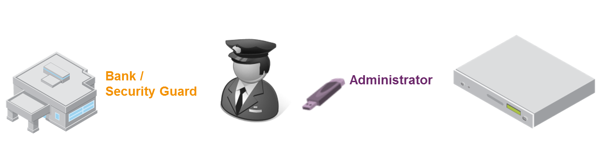
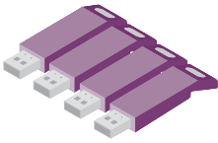
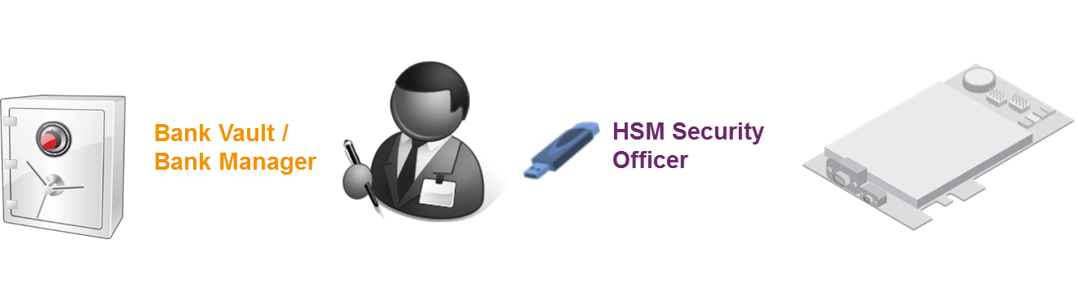
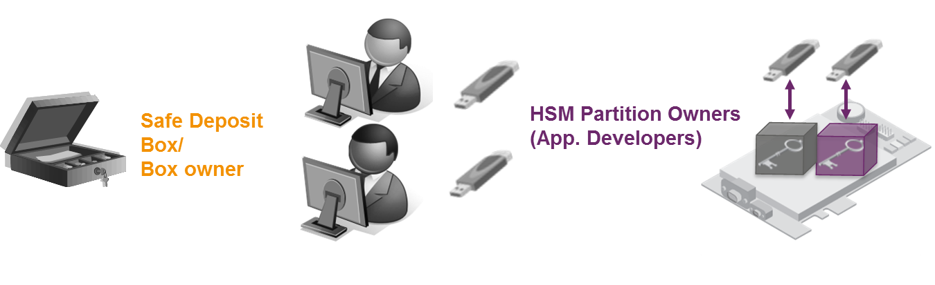
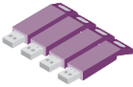
Autenticación Fuerte: Múltiples Roles

Slide 30
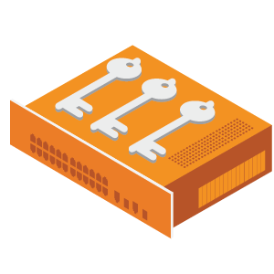
Administrador Empresarial de Llaves
(SafeNet KeySecure)

Slide 31



Administración Centralizada de Llaves
Si sus datos ya están encriptados, perder las llaves sería un desastre significativo e irrecuperable!
Sus datos son tan seguros como lo son sus llaves
Llaves (y datos) pueden tener una vida útil de muchas décadas
Soporte de activos de cifrado heterogéneos
Soporte de variados objetos criptográficos
El uso de estándares (KMIP) es obligatorio
La recuperación de desastres es esencial

Slide 32

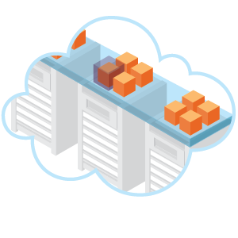
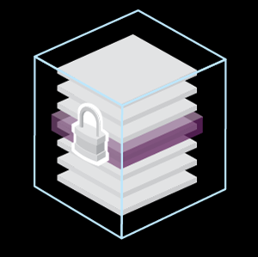

Casos de Uso de KeySecure
Proteger los Datos Contra el Robo de Discos Físicos
Protege los datos contra el robo físico de discos a través de su soporte de sistemas de encripción KMIP desplegados con soluciones de cifrado completo de discos (FDE)
Consolida las políticas de seguridad para NetApp NSE y a través de multiples y variados sistemas de encripción KMIP
Proteger la Propiedad Intelectual en toda la Organización
Protege la PI al integrarse con la infraestructura existente para proveer una administración unificada del ciclo vital de las llaves, aislamiento de los datos y protección de particiones en ambientes multi-tenant o de nube.
Asegurar Datos Ubicados en Sitios DR
Consolidación de Llaves para Aplicación Unificada de Políticas
Mantener Alto Rendimiento y Disponibilidad de los Archivos de Usuario
Asegura sus datos DR a través de una administración de llaves centralizada y consistente que abarca data centers físicos y virtuales, sitios de recuperación de desastres e infraestructura de nube.
Entrega alto rendimiento y disponibilidad de los archivos de usuario a través de una solución de hardware fácil de usar, endurecida y auto-contenida que permite que los datos encriptados séan continuamente seguros y disponibles.
Cumplir con Mandatos o Auditorías
La primera solución de Manejo Empresarial de Llaves de Alta Seguridad en la industria, validado por FIPS y basada en el estándar KMIP.

Slide 33


Protegiendo Datos en Movimiento

Slide 34
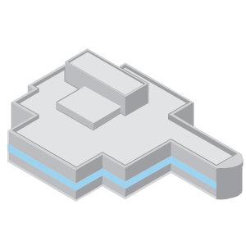
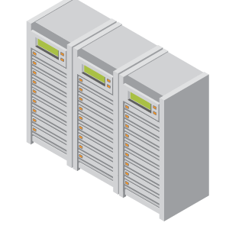
Casos de Uso de Encripción de Alta Velocidad
Proteger los Datos de Amenazas Evolutivas
Aún una pequeña intrusion puede resultar en una gigantesca fuga de datos – con la perdida asociada de reputación, privacidad y financiera
Cumplir con Mandatos
Los mecanismos de encripción deben soportar los esfuerzos de cumplimiento y proveér reportes avanzados de auditoría
Resguardar Datos en Nubes Privadas
Conectividad Segura de Sucursales
Encripción de menor costo capaz de escalar para proteger los datos en su tránsito de red desde la oficina central a las sucursales
Garantiza comunicaciones confiables en la nube mientras impulsa la productividad del usuario, baja costos y aumenta la agilidad
Proveér Continuidad del Negocio y DR
Permitiendo el envío en tiempo real de datos sensibles a los sitios de DR, sin hacer lenta la red

Slide 35
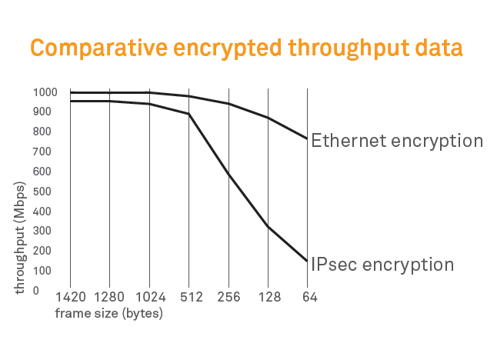
Beneficios del Cifrado de Capa 2
Costo Mínimo
Política Simple para una Configuración e Integración rápida
Administración Simple
Protege Protocolos Legado de Capa 3
Maximo Rendimiento
Bajo Overhead Protocolar
No se Requiere GRE o Esquemas Complejos de QoS
Baja Latencia
Las Actualizaciones de Ruteo No Afectan La Encripción
Mínimo Soporte Recurrente
Mejoría en la Utilización del Ancho de Banda (hasta 50%)
La Encripción de Alta Velocidad y Baja Latencia se traduce en mejor utilización del ancho de banda
IPv4/IPv6 Transparente a la Política de Encripción
Máximo throughput con cero overhead protocolar

Slide 36
Autenticación
Quien y Qué Accede a sus Datos?

Slide 37







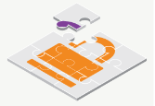


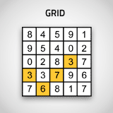


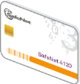




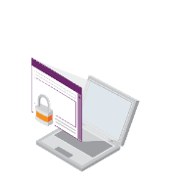










Soluciones de Autenticación
Enterprise
Endpoints
Portfolio SafeNet de Autenticación
VPNs
VDI
SaaS Apps
Web-mail
IAM
Web Apps
Physical/Logical Access
Ecosistema SafeNet de Autenticación

Slide 38
Gracias!

